Slide 1
Clase 248 — Cultura DevSecOps y security champions
parte 11 devsecops y seguridad del sdlc
Programa de Ciberseguridad Moderna

Slide 2
🎯 Objetivo
• Entender que DevSecOps es, ante todo, un cambio cultural: la mejor herramienta fracasa sin un
• equipo que se apropie de la seguridad. Aprenderás a construir un programa de security
• champions, a escalar el conocimiento de AppSec sin ser cuello de botella, a medir la madurez
• del programa y a alinear incentivos para que la seguridad sea un habilitador, no un freno.
• Esta clase cierra la parte conectando lo técnico con lo organizativo.

Slide 3
📚 Resultados de aprendizaje
• Al finalizar, el alumno podrá:
• Explicar por qué la cultura determina el éxito de DevSecOps más que las herramientas.
• Diseñar un programa de security champions (selección, rol, tiempo, reconocimiento).
• Escalar AppSec con un modelo hub-and-spoke sin convertirse en cuello de botella.
• Medir la madurez cultural y del programa con métricas y modelos (SAMM).
• Gestionar el aspecto humano: blameless post-mortems, gamificación, formación continua.

Slide 4
🗺️ Temas
• 1 — Cultura sobre herramientas
• 2 — Programa de security champions
• 3 — Modelo hub-and-spoke
• 4 — Incentivos y reconocimiento
• 5 — Blameless culture
• 6 — Formación y gamificación
• 7 — Métricas del programa

Slide 5
🧠 Explicación en profundidad
• Decir que «la seguridad es responsabilidad de todos» puede diluirla si nadie tiene autoridad, tiempo o apoyo. Un modelo operativo sano asigna al equipo de producto la seguridad cotidiana de su…
• El diagrama muestra que el champion es un enlace bidireccional. Traduce riesgos al contexto del producto, recoge fricción de los controles, facilita modelado y ayuda a encontrar al experto adecuado.…
• Un paved road es una ruta mantenida que hace fácil la opción segura: plantilla de servicio con autenticación, logs, pipeline fijado, SBOM y despliegue protegido. No debe ser una cárcel; los equipos…
• La formación efectiva se conecta con trabajo real: sesiones breves sobre cambios actuales, laboratorios seguros, revisión de incidentes y acompañamiento. Completar cursos es una entrada, no un…
• Una revisión sin culpa no significa ausencia de responsabilidad. Se separa el error humano del diseño del sistema, se reconstruyen incentivos y barreras y se asignan acciones verificables. Si…
• Un equipo exige que su champion apruebe cada pull request. Al ausentarse, las entregas se detienen y los demás dejan de aprender. Se redefine el rol: las reglas repetibles pasan a plantillas y CI…

Slide 6
📔 Glosario operativo
• Término — Definición útil
• Security champion — Miembro del equipo que facilita prácticas y conexión con especialistas.
• Paved road — Camino de desarrollo mantenido con controles seguros por defecto.
• Ownership — Autoridad y obligación explícitas sobre decisiones y resultados.
• Seguridad psicológica — Posibilidad de informar problemas temprano sin represalia improductiva.
• Métrica de resultado — Señal del cambio de riesgo o comportamiento, no mera actividad.

Slide 7
✅ Criterio de dominio
• Existe dominio cuando el alumno diseña un programa con mandato, tiempo, formación, comunidad, escalamiento y métricas; delimita responsabilidades; y evita convertir al champion en policía…

Slide 8
📖 Definiciones y características
• Security champion: desarrollador de un equipo que actúa como enlace y referente de seguridad. Característica: no es experto full-time; es un multiplicador dentro de su equipo.
• Modelo hub-and-spoke: equipo central de AppSec (hub) conectado a champions distribuidos (spokes). Característica: escala el conocimiento sin centralizar la ejecución.
• Blameless post-mortem: análisis de incidentes centrado en el sistema, no en culpables. Característica: fomenta reportar en vez de ocultar.
• Cuello de botella de AppSec: el equipo de seguridad como único ejecutor y aprobador. Característica: frena entregas; se resuelve delegando y automatizando.
• Gamificación: usar mecánicas de juego (puntos, retos, ligas) para formar. Característica: sostiene el interés en la práctica de seguridad.
• Madurez cultural: grado en que la seguridad es responsabilidad compartida y natural. Característica: medible con SAMM y encuestas.

Slide 9
🧰 Herramientas y preparación
• Clase organizativa; el "laboratorio" es de diseño de programa. Recursos útiles:
• OWASP Security Champions Guide y OWASP SAMM (práctica "Education & Guidance").
• Plataformas de formación práctica: OWASP Juice Shop para CTF internos, Secure Code Warrior o katas de seguridad.
• Una plantilla de charter de programa (objetivos, roles, tiempo asignado, métricas).
• Herramienta de encuesta para medir percepción de seguridad en los equipos.

Slide 10
🧪 Laboratorio guiado
• Diseño de un programa real (ejercicio aplicado, no ofensivo):
• Diagnostica la cultura actual. Haz una mini-encuesta a un equipo: ¿saben a quién acudir con dudas de seguridad? ¿la seguridad les frena o les ayuda? Anota el punto de partida.
• Define el charter del programa de champions. Documenta objetivo, criterios de selección (voluntariedad + interés, no imposición), tiempo asignado (p. ej. 10–20%), y responsabilidades (revisar threat…
• Diseña el modelo hub-and-spoke. Dibuja cómo el equipo central de AppSec habilita a los champions y estos multiplican en sus equipos. Define ritmos: reunión mensual de champions, canal de…
• Plan de formación. Programa un CTF interno con Juice Shop, katas de código seguro y una rotación de temas de esta parte (SAST, threat modeling, secretos).
• Incentivos y reconocimiento. Define cómo se reconoce a los champions (visibilidad, tiempo protegido, badges, impacto en carrera). Sin esto el programa se apaga.
• Blameless post-mortem. Redacta la plantilla y las reglas de un post-mortem sin culpa para incidentes de seguridad.

Slide 11
✍️ Ejercicios
• Redacta el charter de un programa de security champions de una página.
• Define criterios de selección de champions que eviten la imposición.
• Diseña la agenda de la primera reunión mensual de champions.
• Crea un plan de formación de 3 meses con temas de esta parte.
• Escribe la plantilla de un blameless post-mortem.
• Propón 5 métricas para demostrar el valor del programa a dirección.

Slide 12
📝 Reto verificable
• Diseña un programa de security champions completo listo para presentar a dirección.
• Criterio de aceptación: el programa incluye (a) charter con objetivo, selección voluntaria
• y tiempo asignado; (b) modelo hub-and-spoke con ritmos de comunicación definidos; (c) plan de
• formación con actividad práctica (CTF/katas); (d) esquema de incentivos y reconocimiento
• concreto; y (e) un cuadro de 4–5 métricas para medir madurez y valor, alineadas con OWASP SAMM.

Slide 13
⚠️ Errores comunes
• El programa de champions se apaga en meses — Sin tiempo protegido ni reconocimiento. Asigna % de tiempo formal e incentiva.
• Se nombran champions a dedo y no participan — Imposición en vez de voluntariedad. Selecciona por interés y motiva.
• AppSec sigue siendo el único que "hace" seguridad — No se delegó ownership. Usa hub-and-spoke y automatiza para habilitar, no ejecutar.
• Los incidentes se ocultan — Cultura de culpa. Adopta post-mortems blameless para que se reporte.
• "No podemos demostrar el valor del programa" — Falta de métricas. Mide cobertura, MTTR por equipo y madurez SAMM.

Slide 14
❓ Preguntas frecuentes
• ❓ ¿Cuántos champions necesito?
• Una referencia común es al menos uno por equipo/squad. Lo importante es cobertura y actividad real, no el número absoluto.
• ❓ ¿Un champion debe ser experto en seguridad?
• No. Es un desarrollador con interés que hace de enlace y multiplicador; el equipo central de AppSec le da soporte y formación. La curiosidad importa más que la experticia inicial.
• ❓ ¿Cómo evito que DevSecOps se perciba como un freno?
• Automatizando controles en el pipeline, dando feedback rápido y accionable, y posicionando a seguridad como habilitador (guardrails) en vez de guardián que dice "no".
• ❓ ¿Cómo mido la cultura, que es intangible?

Slide 15
🔗 Referencias
• OWASP Security Champions Guide — <https://owasp.org/www-project-security-champions-guidebook/>
• OWASP SAMM (Education & Guidance) — <https://owaspsamm.org/>
• Bell, Brunton-Spall, Smith, Bird, Agile Application Security, O'Reilly 2017.
• The DevOps Handbook (Kim, Humble, Debois, Willis) — cultura y aprendizaje.
• OWASP Juice Shop (CTF interno) — <https://owasp.org/www-project-juice-shop/>

Slide 16
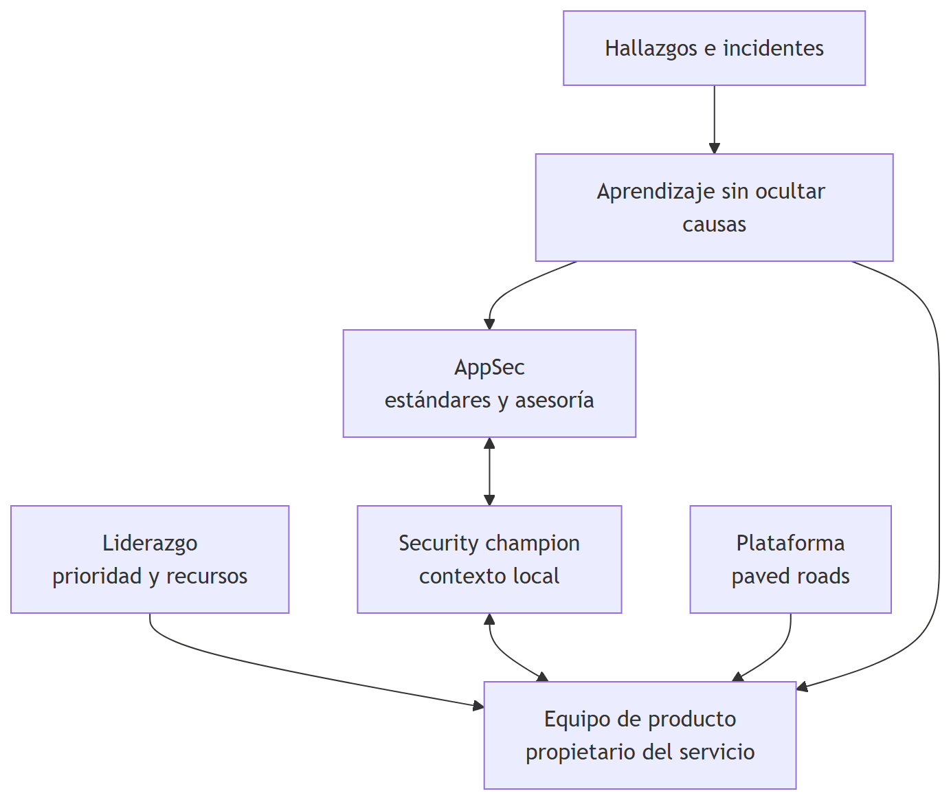
Diagrama de la clase

